Slide 1
Полупроводниковые
лазеры
Ефременко
Олег
Владимирович
Группа 21314
«Электроника и наноэлектроника»

Slide 2
Ла́зер (англ. laser, акроним от light amplification by stimulated emission of radiation «усиление света посредством вынужденного излучения»), или опти́ческий ква́нтовый генера́тор — это устройство, преобразующее энергию накачки(световую, электрическую, тепловую, химическую и др.) в энергию когерентного, монохроматического, поляризованного и узконаправленного потока излучения.

Slide 3
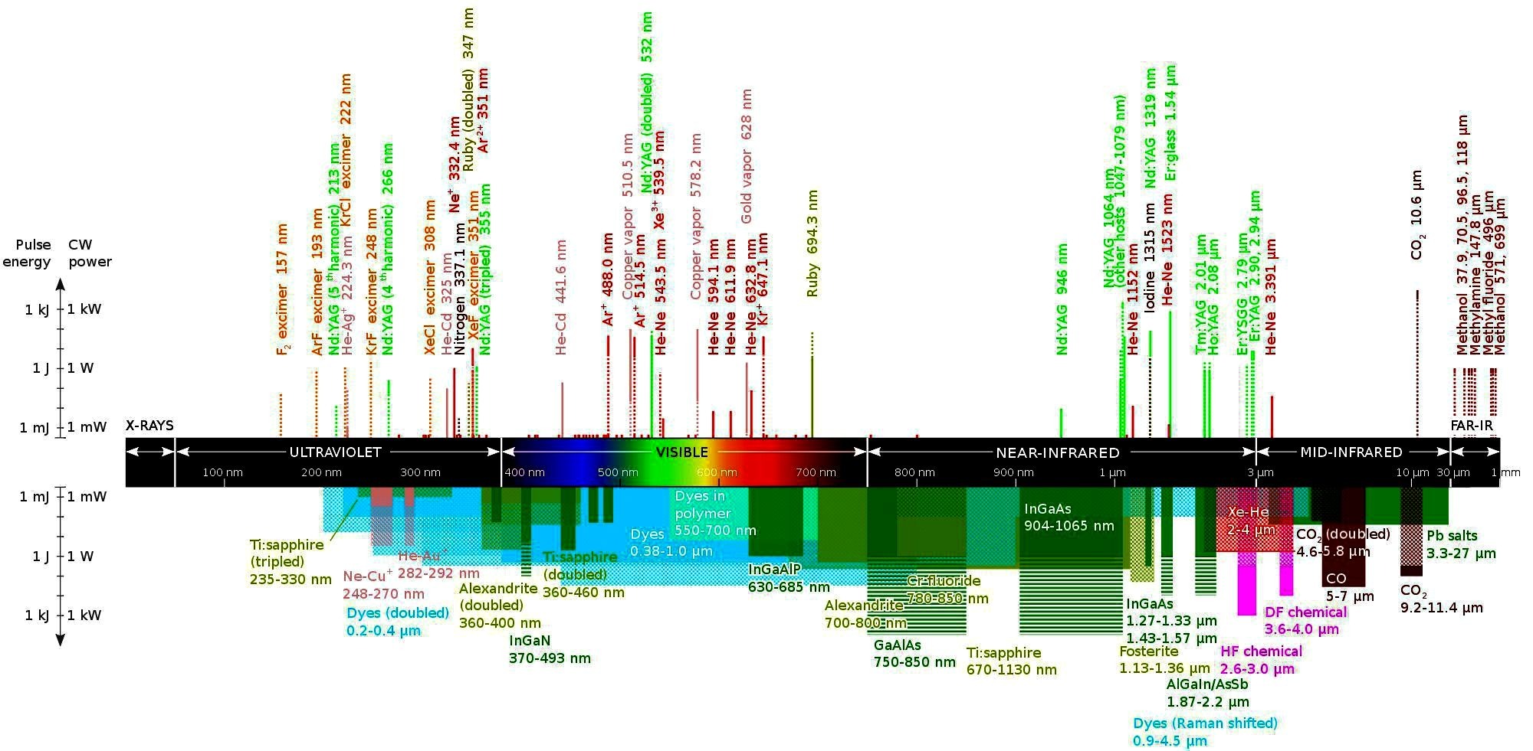
Виды лазеров

Slide 4
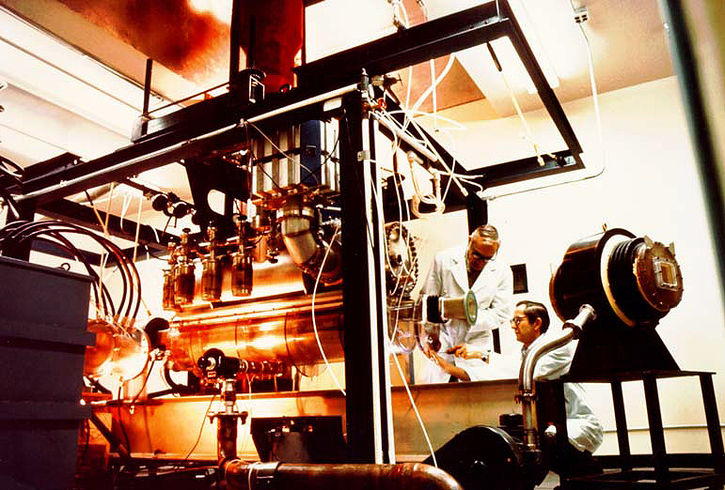
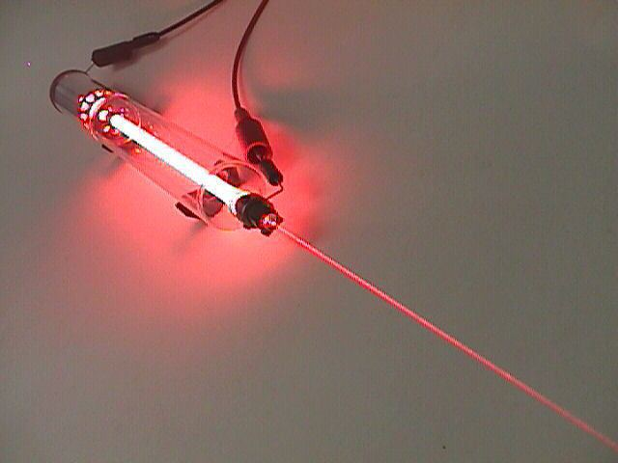
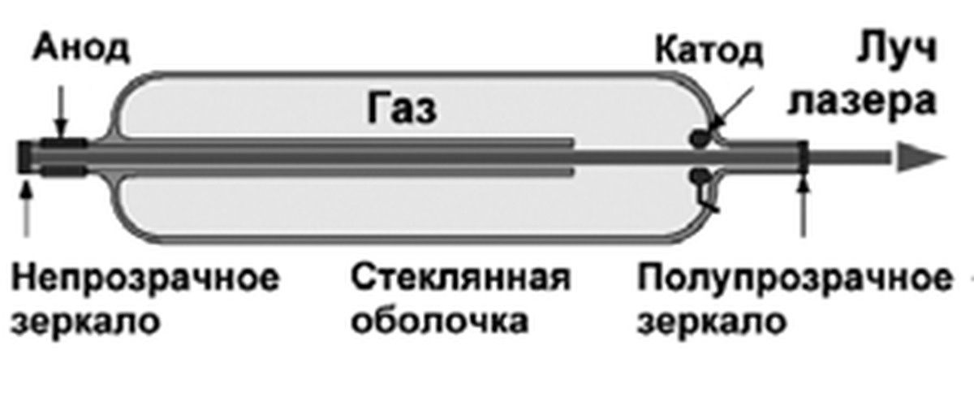
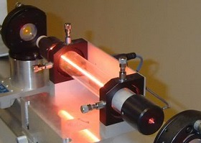

Slide 5
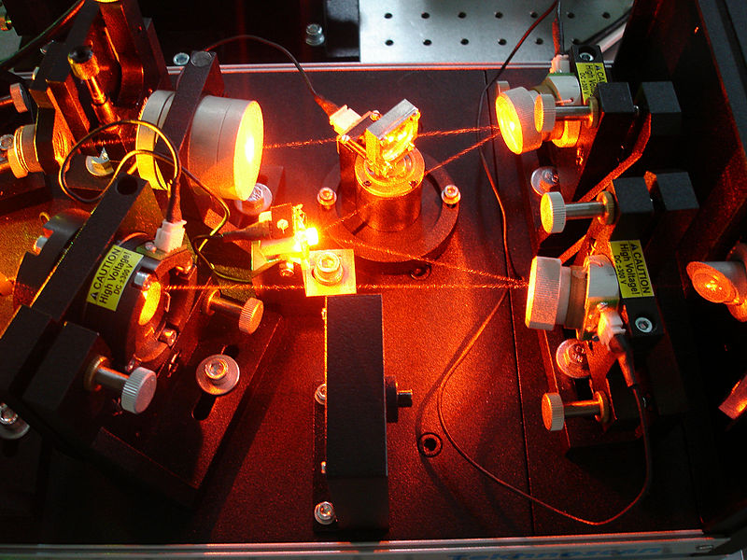

Slide 6
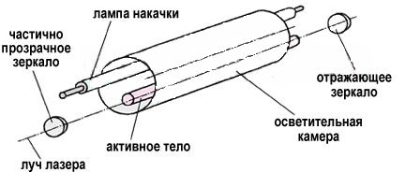
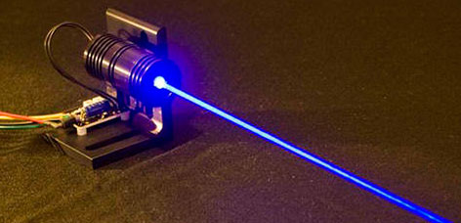
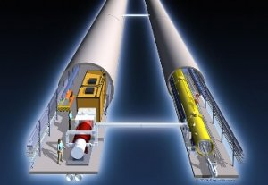

Slide 7
Полупроводниковые лазеры (иначе - диодные лазеры) – это лазеры с усиливающей средой на основе полупроводников, где генерация происходит, как правило, за счет вынужденного излучения фотонов при межзонных переходах электронов в условиях высокой концентрации носителей в зоне проводимости. Формально, полупроводниковые лазеры также являются твердотельными лазерами, однако их принято выделять в отдельную группу, т.к. они имеют иной принцип работы.

Slide 8
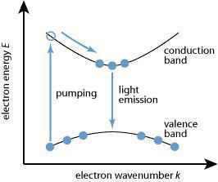
Принцип работы
Conduction band - зона проводимости
valence band - валентная зона
pumping - накачка
light emission - излучение света.

Slide 9
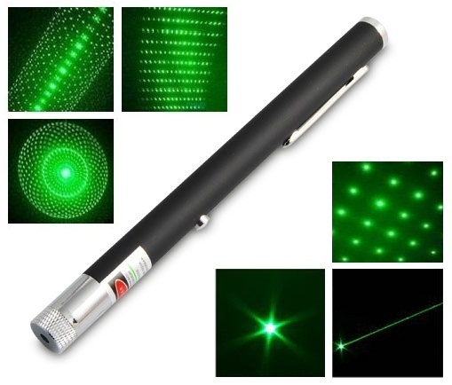
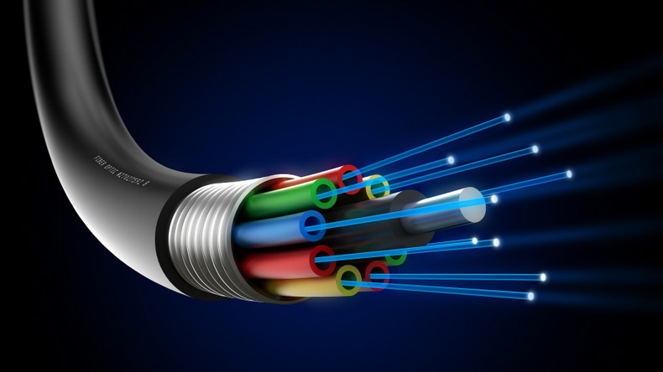
Типы полупроводниковых лазеров
• Небольшие лазерные диоды порядка нескольких милливатт (или до 0,5 Вт) выходной мощности в пучке, с высоким качеством пучка. Они используются в лазерных указках, проигрывателях компакт-дисков и для оптической волоконной связи.

Slide 10
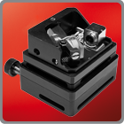
Полупроводниковые лазеры с внешним резонатором (ECDL - External cavity diode lasers) содержат лазерный диод в качестве активной среды в более длинном лазерном резонаторе. Зачастую они могут быть перестраиваемыми по длине волны, и обладать узкой линией излучения.

Slide 11
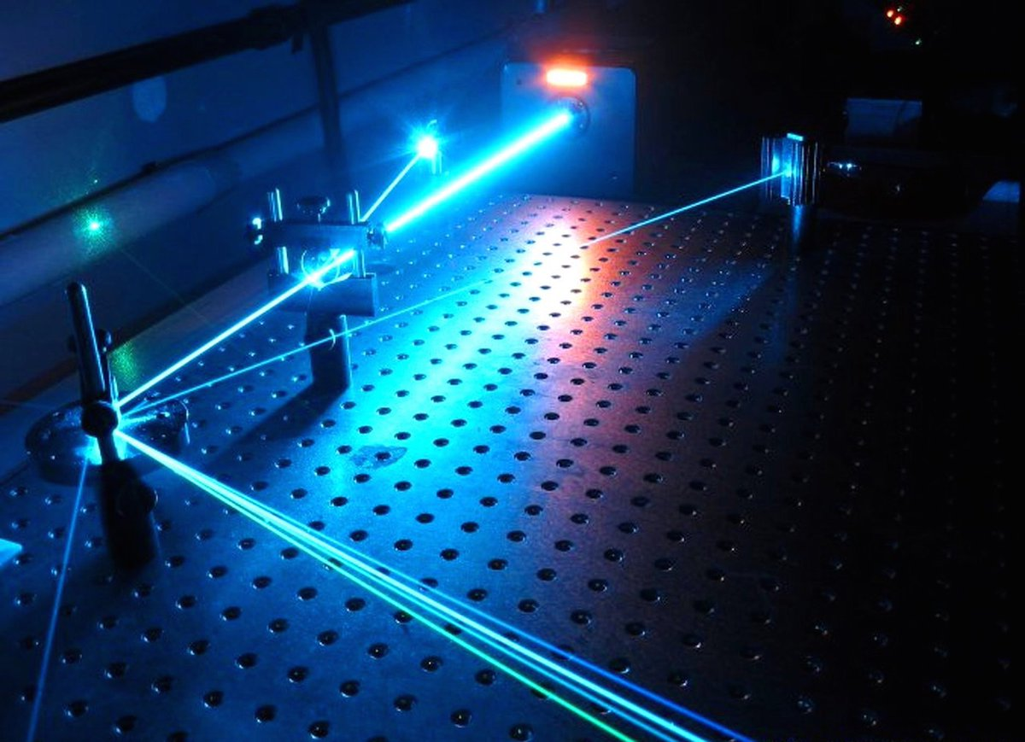
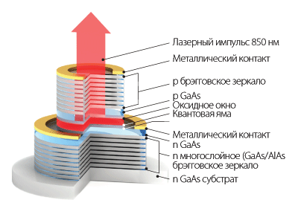
Поверхностно-излучающие лазеры (VCSELs), излучают в направлении, перпендикулярном пластине, обеспечивая несколько милливатт мощности с высоким качеством пучка.

Slide 12
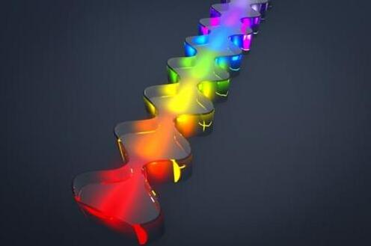
Квантово-каскадные лазеры работают на внутризонных переходах (а не межзонных) и, как правило, излучают в средней инфракрасной области, иногда терагерцового диапазона. Они используются в спектроскопии для газового анализа, для подсветки в среднем ИК диапазоне и т.д.

Slide 13
Применение полупроводниковых лазеров:
1) оптическая связь (портативный оптический телефон, многоканальные стационарные линии связи);
2) оптическая локация и специальная автоматика (дальнометрия, высотометрия, автоматическое слежение и т.д.);
3) оптоэлектроника (логические схемы, адресные устройства, голографические системы памяти),
4) техника специального освещения (скоростная фотография, оптическая накачка др. лазеров и др.);
5) обнаружение загрязнений и примесей в различных средах;
6) лазерное проекционное телевидение
7)также различные виды медицины

Slide 14
Литература:
https://ru.wikipedia.org/wiki/Полупроводниковый_лазер
https://ru.wikipedia.org/wiki/Виды_лазеров
http://www.kvantron.ru/eng/lasers.html
http://mash-xxl.info/info/176006/
https://ru.wikipedia.org/wiki/Твердотельный_лазер
https://ru.wikipedia.org/wiki/Газовый_лазер
https://ru.wikipedia.org/wiki/Лазер_на_красителях
https://ru.wikipedia.org/wiki/Лазер_на_свободных_электронах
https://bigenc.ru/physics/text/2131728
http://www.laser-portal.ru/content_507
http://www.laser-portal.ru/content_508
http://vitawave.ru/products/extended-cavity-diode-laser
https://ru.wikipedia.org/wiki/Вертикально-излучающие_лазеры
http://laser-portal.ru/content_726
http://www.laser-portal.ru/content_694
https://ru.wikipedia.org/wiki/Лазер
https://ru.wikipedia.org/wiki/Накачка_лазера
http://start-olimp.ru/ostalynye-referaty/poluprovodnikovye-lazery
http://mash-xxl.info/page/206019214047154174106032096205125216067136062235/

Slide 15
Изображения:
http://moiinstrumenty.ru/wp-content/uploads/2015/02/shema-tverdotelnogo-lazera.png
http://stronglaser.ru/pic/category/lazernie_moduli.jpg
https://cs8.pikabu.ru/post_img/2016/07/13/7/og_og_1468406378245324510.jpg
http://www.s0alex.ru/img3/ab4-42.jpg
http://fb.ru/misc/i/gallery/33143/1292864.jpg
https://stimul.online/upload/medialibrary/23b/23bf357d58c23da5ca5edb4d5e7b0d74.jpg
http://www.nanonewsnet.ru/files/thumbs/2404_2.jpg
http://www.rudetrans.ru/o-svarke/img/lazernaya.svarka.1.png
http://www.laser-portal.ru/contentimages/contentsize/507.jpg
http://gearmix.ru/wp-content/uploads/2016/06/FiberOptic.jpg
https://green-laser.ru/_imag_images/2/1050-zv6.jpg
http://vitawave.ru/images-p/ECDL+base.png
https://defence.ru/assets/content/paragraph2/187663/44962/coyrut1xgauuekg.jpg?nocache=872596
https://upload.wikimedia.org/wikipedia/commons/3/30/Vcsel_rus.gif
http://www.antelaser.com/upload/20160606/20160606142133467.jpg
http://mash-xxl.info/pic1/149065147169073100246139053239129252130187171148.png

